Slide 1
Team Members
Team Members
Okan Tekdaş
Candaş Alyıldız
Oğuz Semerci
Gözde Çetin
Ümit Polat

Slide 2
İçindekiler
Oyunun Hikayesi ve Tanıtımı
Oyun Türü ve Oynanış
Geliştirme Süreci
Oyun Görselleri
Oyun Mekanikleri
Kullanılan Yazılımlar

Slide 3
Oyunun Hikayesi
Oyunumuz, ana karakterimiz olan Karınca’nın yuvasından kaçışını konu almaktadır. Karıncamız önüne çıkan engellere takılıp ölmemeli ve süresini önüne çıkan item’ları toplayarak sürekli artırmalıdır.

Slide 4
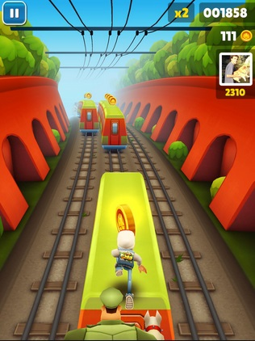
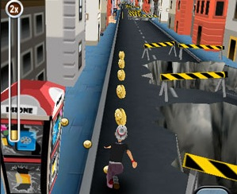
Esinlenilen Oyunlar
~Temple Run ~SubwaySurfers ~AngryGranRun

Slide 5
Oyun Türü ve Oynanış
Oyunumuz 3D olarak mobil ortam için geliştirilmiş “endless runner” tarzı bir macera oyunudur.
Oyun oynanışı son derece basit olmakla birlikte oldukça eglencelidir. Sonsuz yolda süren oynumuzda saga ve sola giderek hem itemler toplanır hem de yuvarlanan taşlardan kaçılır.

Slide 6
Geliştirme Süreci

Slide 7
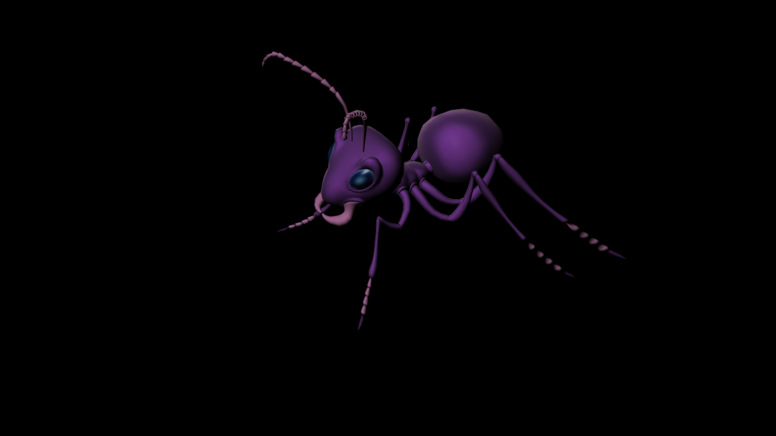
Ana Karınca Karakteri

Slide 8
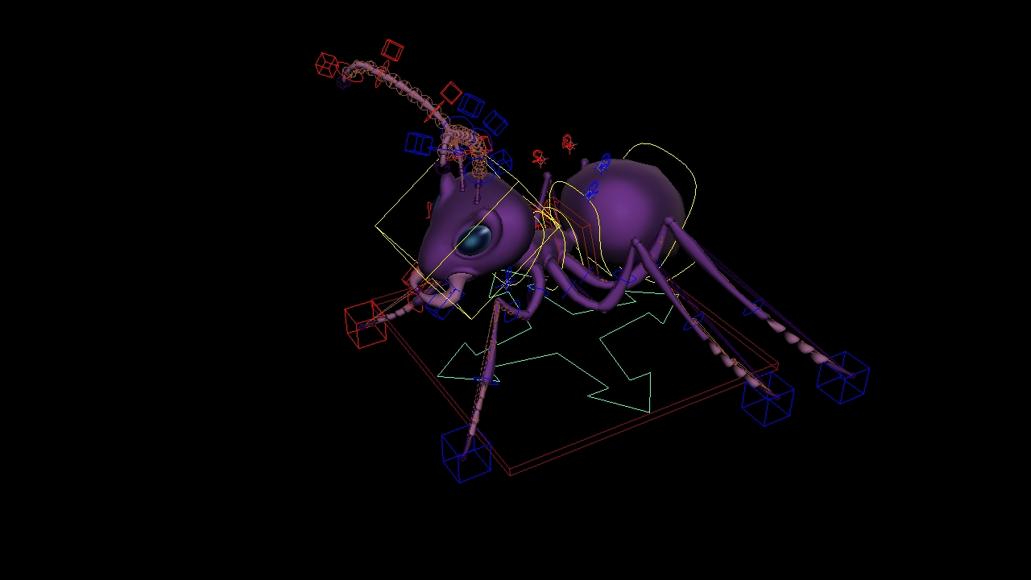
Riglenmiş Karınca karakteri görünümü

Slide 9
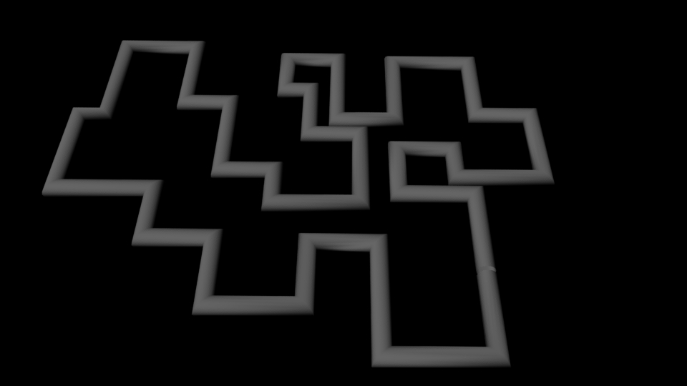
Tünel geliştirme Süreci

Slide 10
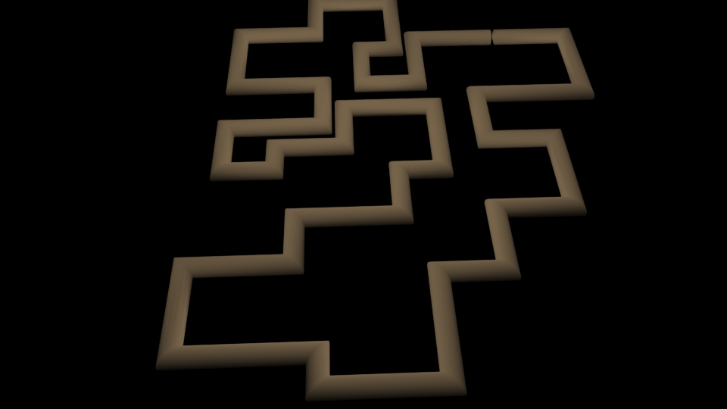

Slide 11
Oyun Görselleri

Slide 12
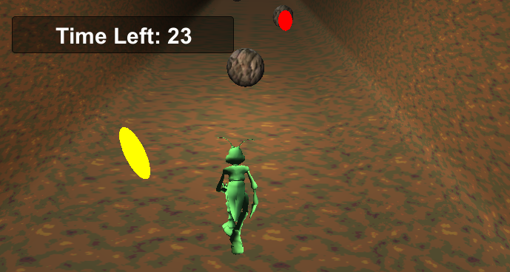
Karıncamız yuvasından kaçarken..

Slide 13
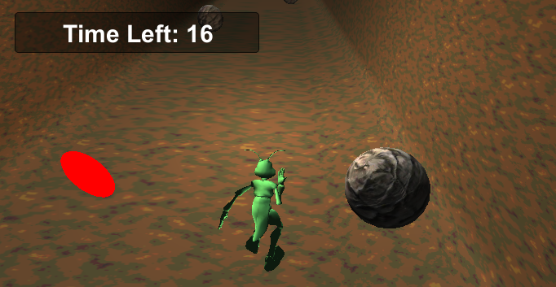
Süre devamlı azalır ve kayalardan kaçmaya çalışır.

Slide 14
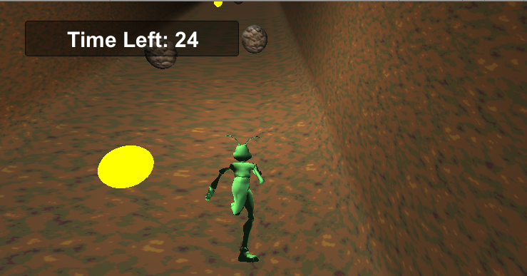
“Item” ları topladıkça süresi artar.

Slide 15
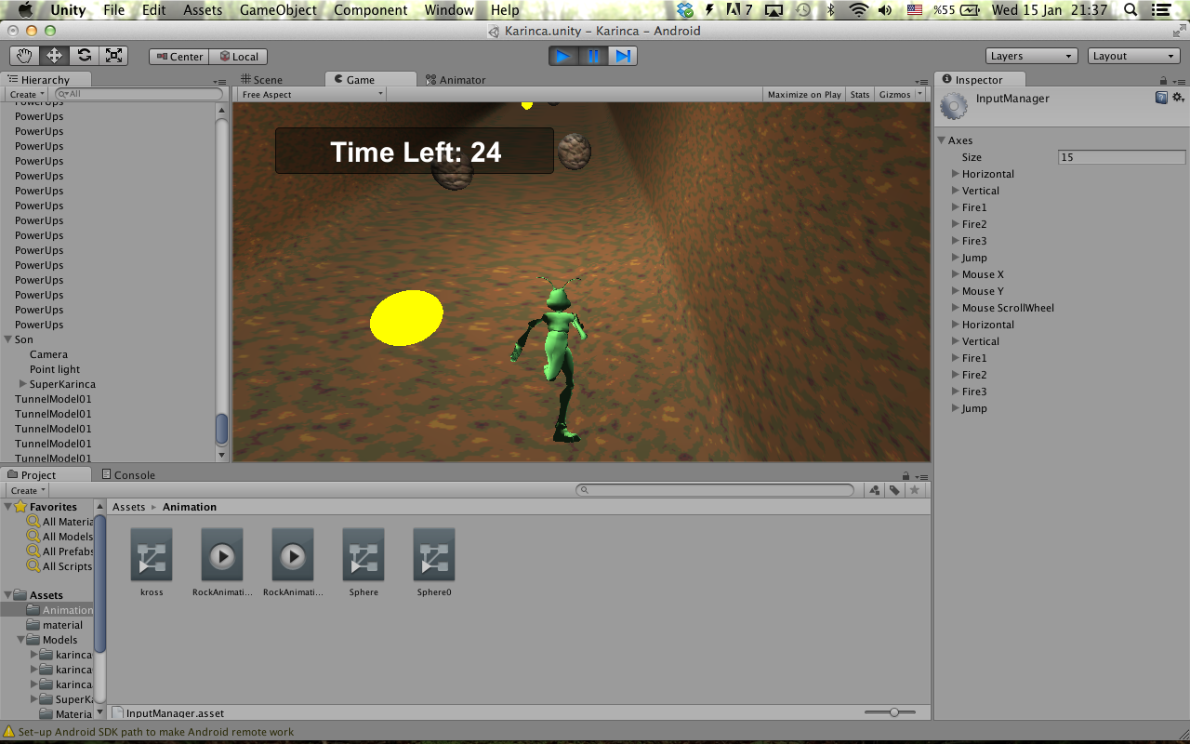
Oyunumuzun geliştirildigi Unity3D ortamında görünümü

Slide 16
Oyun Mekanikleri
Oyun Fiziği
Karakterler
Yapay Zeka
Grafikler

Slide 17
Oyun Fizigi
Ana karakter hareketi kontrolü
Kayaların yuvarlanması
Item’lerin belirmesi

Slide 18
Karakterler
Ana karınca karakteri
Fiziksel Özellikler: Modelimiz gerçek hayatta ki
karıncaların fiziksel özelligini birebir taşımaktadır.
Karakter Özellikler: Hızlı hareket eder ve refleksleri her karınca gibi oldukça iyidir.
Oyundaki rolü: Oyundaki ana karakterimiz. Engellere çarpmadan ve süresi bitmeden yuvadan kaçmaya çalışır.
Engeller Yuvarlanan Kayalar
Itemler Karıncanın süresini uzatmak için ihtiyaç duydugu besinler

Slide 19
Yapay Zeka
Kayaların rastgele yuvarlanması ve item’lerin random şekilde oluşumu.
Karakter hareketinde yapay zeka kullanılmamıştır karakteri tamamen oyuncu yönlendirmektedir.

Slide 20
Grafikler
Oyunda geliştirilen tüm nesneler kullanıcıya eglenceli bir oyun hazırlamak için 3D olarak modellenmiştir.

Slide 21
Kullanılan Yazılımlar
Oyunumuzu geliştirmek için oyun motoru olarak Unity 3D kullanılmıştır.
Unity'nin avantajı oyun geliştirme zamanında geliştiriciye program kodu yazma imkanı vermesidir. Diger oyun motorlarının çogu grafik ile kodu ayırmışken Unity ile grafik ve kod birlikte çalışmaktadır. Bu çalışma mantıgı geliştiriciye esneklik saglamakta, geliştirme süresini kısaltmaktadır.
Unity 3D şu anda 3 farklı dil yapısını (Java Script, C# ve Boo) desteklemektedir.

Slide 22
Kullanılan Yazılımlar
3D modellerimizi oluşturmak için
Autodesk Maya tercih edilmiştir.
Maya görsel efekt ve modelleme işleriyle ugraşan tüm dünya profesyonellerinin tercih ettiği bir yazılım olmasıyla bilinir.
Tercih edilmesinin sebebi “User friendly” arayüzü ve açık script yapısıdır.

Slide 23
Teşekkürler..

